Slide 1

Financial Fraud Detection
(fase 1)
Implementación de Machine Learning para mejorar la Seguridad Financiera

Slide 2

Problemática de negocio
La institución financiera global FinSecure Bank ha experimentado un aumento en la incidencia de fraudes en las transacciones móviles en los últimos años. Este aumento en la actividad fraudulenta ha llevado a pérdidas financieras significativas y ha afectado la reputación de la empresa en el mercado financiero móvil.
Notes:
Como científicos de datos, nuestro objetivo es construir y validar este modelo utilizando los datos históricos de transacciones de la empresa. Los datos incluyen información sobre el monto de la transacción, la ubicación geográfica, la hora del día, el historial de transacciones del cliente, el tipo de dispositivo utilizado, patrones de comportamiento del usuario, entre otros.

Slide 3

Problemática de negocio
Para abordar este problema, FinSecure Bank busca desarrollar un modelo de machine learning que pueda predecir con precisión la probabilidad de que una transacción móvil sea fraudulenta. Este modelo permitirá a la empresa tomar decisiones más informadas y proactivas en tiempo real, reduciendo así el riesgo de fraude y mejorando la seguridad de las transacciones de sus clientes.

Slide 4
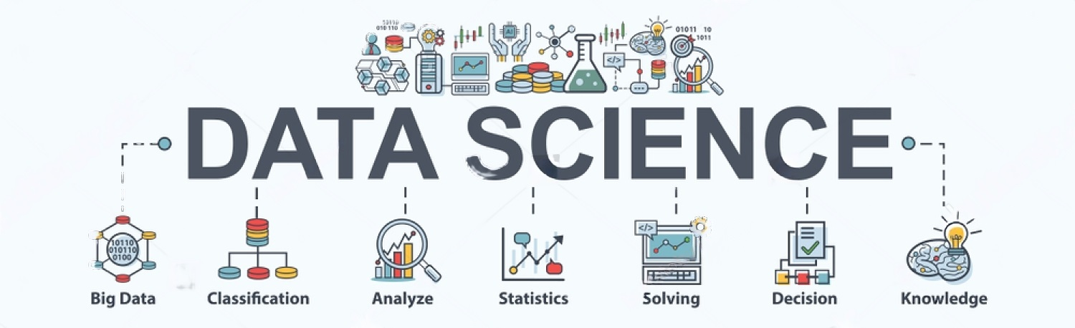
Objetivo
Descripción del dataset
Como científicos de datos, nuestro objetivo es construir y validar este modelo utilizando los datos históricos de transacciones de la empresa.
Los datos incluyen información sobre el monto de la transacción, la ubicación geográfica,la hora, el historial de transacciones del cliente, el tipo de dispositivo utilizado, patrones de comportamiento del usuario, entre otros.

Slide 5
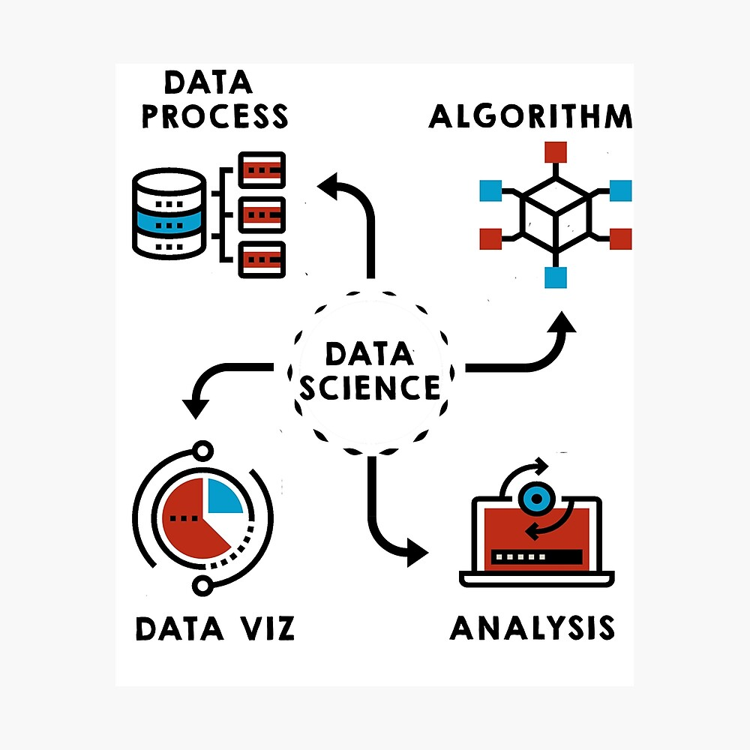
Metodología
Fuentes de datos:
Transacciones históricas proporcionadas por Fin Secure Bank.
Preparación de Datos:
Limpieza y transformación de datos para eliminar inconsistencias y preparar los datos para el análisis.
Exploración de Datos:
Análisis exploratorio de datos (EDA) para identificar patrones y anomalías.
Visualizaciones iniciales para entender mejor el comportamiento de las transacciones.

Slide 6
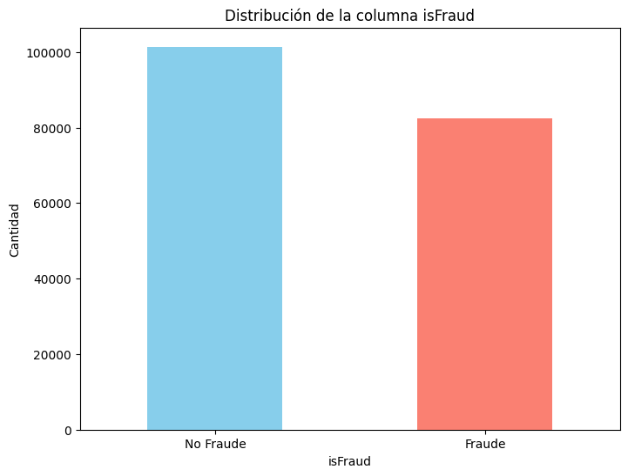
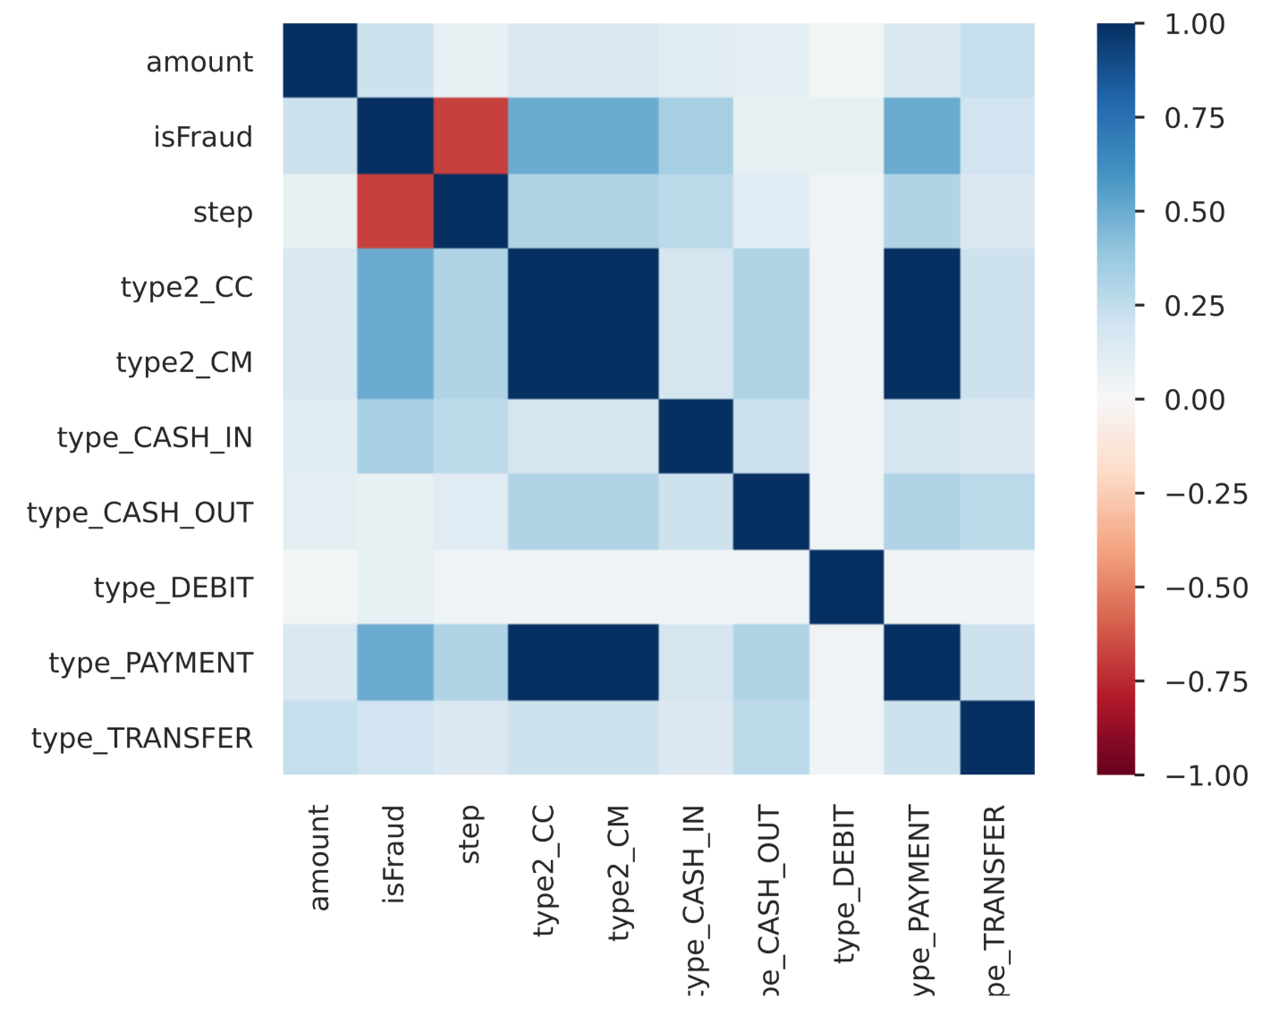
Exploration Data Analysis (EDA)

Slide 7
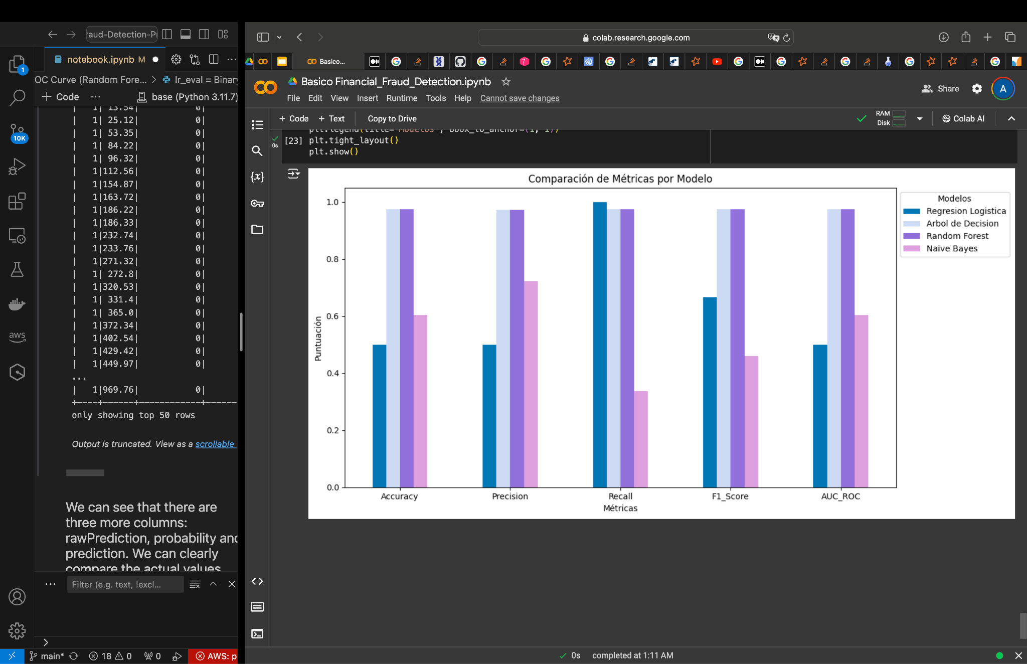
Resultado y comparación de modelos

Slide 8
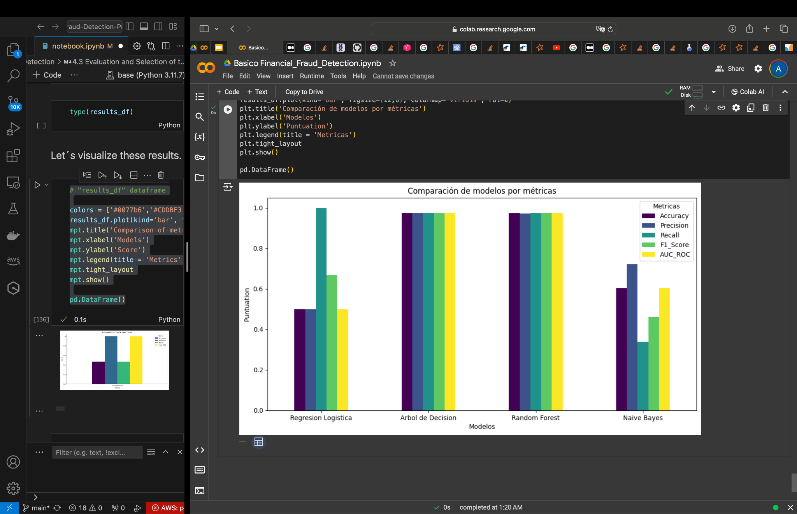
Resultado y comparación de modelos

Slide 9

Selección de modelo y sustento
Modelo seleccionado: Random Forest
Sustento: es el que presentó mejores métricas de evaluación sin caer en overfitting.

Slide 10

Próxima implementación con PySpark
(fase 2)
Ventajas:
Mayor rapidez en los cálculos de Big Data.
Ahorro de dinero.
Mayor integración con procesos de Streaming (Spark Streaming).
Desafíos:
Curva de aprendizaje.
Visualización limitada.

Slide 11

Conclusiones
El fraude está relacionado con las variables de “Payment”, “CC” y “CM”.
Random Forest representa un algoritmo con alta fiabilidad sin caer en “Overfitting”.
La implementación en PySpark traerá mayores beneficios asociados con la posibilidad de realizar procesamiento Streaming (Spark Streaming) y a la reducción de costos.

Slide 12
Equipo de Data Scientists
xzxxz
Victor Carracedo
Elvis Donayre
Alexangel Bracho

